Slide 1
Produksjonsteori:
Produsentens tilpasning II: Fortjenestemaksimering og tilbud
Kapittel 6
Joachim Thøgersen

Slide 2
Fortjenestemaksimering som mål for bedriften
Vi skal nå legge til grunn at bedriften har som mål å maksimere fortjenesten eller profitten.
Vi skal også legge til grunn av bedriften betrakter alle priser som gitte (godepris og faktorpriser).
Bedriften tilpasser seg på to markeder: faktormarkedet og godemarkedet.
På faktormarkedet kjøper bedriften innsatsfaktorer og må velge de kvantum av faktorene som maksimerer fortjenesten. På godemarkedet må bedriften velge den produksjonsmengden som maksimerer fortjenesten. Altså: to valg!!
I boka studeres både kort og lang sikt, men vi skal kun se på lang sikt her.

Slide 3
Hvor stor skal faktorbruken være?
For å finne svar på dette spørsmålet betrakter vi innsatsfaktorene som variable, og at disse er beslutningsvariablene til bedriften.
Bedriften ønsker størst mulig overskudd.
Produksjon: x = f(N, K)
Kostnader: C = wN + rK
Salgsinntekt: R = px
Maks profitt: F = R – C
⇒ pf(N, K) – wN – rK.

Slide 4
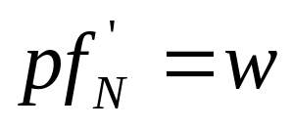
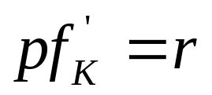
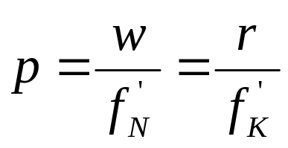
Løsning og tolkning
Løsning på tavla. Bedriften kan variere N og K.
Førsteordensbetingelsene gir:
og
Som kan skrives: MTSB = w/r.
Merk også at
Tolkning…

Slide 5
Hvor stor skal produksjonen være?
For å finne svar på dette lar vi produksjonsmengden være variabel.
Hensikten med denne tilnærmingen er å analysere hvordan bedriften varierer produsert kvantum/ antall enheter den produserer, for å oppnå høyest mulig fortjeneste.
Produsentens valgvariabel er dermed kvantumet x.
En fordel med denne tilnærmingen er at den gir sammenhengen mellom pris og produsert kvantum på en enkel måte. Dette kan så brukes til å utlede bedriftens tilbudskurve, og i neste omgang markedets tilbudskurve.

Slide 6
Fortjenestemaksimering med variabel produksjonsmengde
Produksjon: x = f(N, K)
Kostnader: C = C_{V} + C_{F} der C_{V} = C_{V}(x)
Salgsinntekt: R = px
Maks profitt: F = R – C ⇒ px – C_{V}(x) – C_{F}
Bedriftens eneste beslutningsvariabel er x. Bedriften vil derfor finne den verdien på x som gir størst overskudd.
Matematisk løsning: På tavla.
1.ordensbetingelse og 2.ordensbetingelse.
Grafisk illustrasjon av tilpasning og profitt.

Slide 7
Bedriftens tilbud
Tilbudet til bedriften må bestemmes gjennom profittmaksimering. Ettersom dette krever at bedriften er på grensekostnadskurven vil tilbudskurven være ”den samme” som grensekostnadskurven.
MERK: på kort sikt kan bedriften leve av og kun dekke de variable kostnadene. På lang sikt må også de faste dekkes.
Bedriftens tilbud er stigende i et (x,p)-diagram.

